Slide 1
Akustisk modell
Gruppe 13 – BAZINGA
Marius Fosseli – Erend Sætre – Joakim Kilen – Morten Amundsen – Nora Krogh

Slide 2
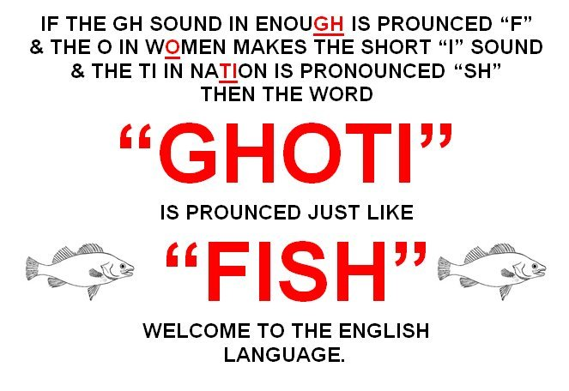
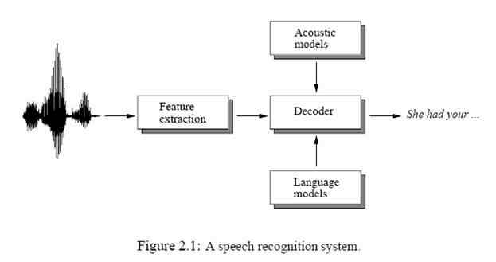
«F» - Feet, Photo, Graph, Cliff
Recognize speech Wreck a nice beach
Ice cream I scream

